Slide 1
Flash与U盘

Slide 2
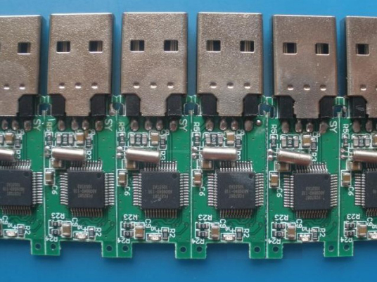
00
Flash
存储芯片
flash是存储芯片的一种，通过特定的程序可以修改里面的数据。FLASH在电子以及半导体领域内往往表示Flash Memory的意思，即平时所说的“闪存”，全名叫Flash EEPROM Memory。
闪存
flash存储器又称闪存，它结合了ROM和RAM的长处，不仅具备电子可擦除可编程（EEPROM）的性能，还可以快速读取数据（NVRAM的优势），使数据不会因为断电而丢失。

Slide 3
00
Flash
基本介绍
目前Flash主要有两种NORFlash和NANDFlash。NORFlash的读取和我们常见的SDRAM的读取是一样，用户可以直接运行装载在NORFLASH里面的代码，这样可以减少SRAM的容量从而节约了成本。NANDFlash没有采取内存的随机读取技术，它的读取是以一次读取一块的形式来进行的，通常是一次读取512个字节，采用这种技术的Flash比较廉价。用户不能直接运行NANDFlash上的代码，因此好多使用NANDFlash的开发板除了使用NANDFlash以外，还加上了一块小的NORFlash来运行启动代码。
CISCO
即电可擦可编程只读存储器，用于保存CISCO的IOS（Cisco系统）。不过一般来说flash的大小跟硬件和CF卡有关。当然有些人也会把自己的一些配置信息转存到FLASH里面。这里就要注意了，要删除flash里的文件时一定要带上文件名，比如eraseflash：该命令一执行，那么flash里连同IOS和文件都会被删除掉。下次路由器启动就会加载不了IOS。导致启动失败，正确的方法是：delelteflash：xxxxx.xx（ios的文件名）。

Slide 4
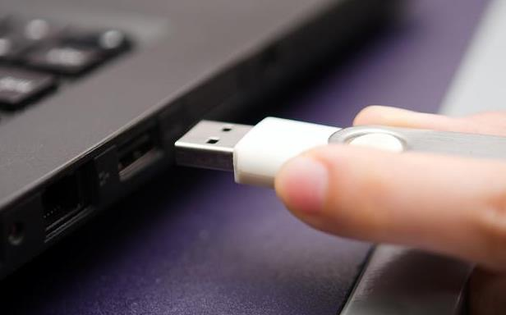
00
U盘
闪存是一种长寿命的非易失性(在断电情况下仍能保持所存储的数据信息)的存储器，是电可擦除只读存储器(EEPROM)的变种，与EEPROM不同的是，闪存是以固定的区块为单位进行删除和重写数据，而EEPROM是以字节为单位进行删除和重写数据，这样闪存就比EEPROM的速度快。
U盘是USB盘的简称，又称为闪盘，是移动存储设备之一，U盘是采用Flash Memory作为存储介质的移动设备
一般的U盘容量有64M、128M、256M、512M、1G、2G、4G等。体积只有大拇指大小，重量约20g，由USB接口直接供电，不用驱动器，不需外接电源，可热插拔，即插即用，使用非常方便，而且存储容量大，读写速度快，保存时间长(达10年之久)，可重复擦写100万次以上，耐高、低温，不怕潮，不怕摔，小巧，轻盈，便于携带，特别适用于微机间较大容量文件的转移存储，是一种理想的移动存储器。
由于闪存在断电时仍能保存数据，通常被用来保存信息，如在电脑的BIOS、PDA、数码相机中保存资料等。但是闪存不像RAM一样以字节为单位改写数据，因此不能取代RAM。

